Slide 1
Biçimsel Diller ve Soyut Makineler
Hafta7
Gramerler ve Türetme Ağaçları

Slide 2




Reguler Diller

Slide 3
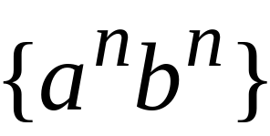
Context-Free Diller
Reguler Diller

Slide 4
Context-Free Diller(CFL)-bağlamdan bağımsız
Context-Free
Grammars
Pushdown
Automata
stack
automaton

Slide 5
Bağlamdan Bağımsız Garmerler
(Context-Free Grammars)

Slide 6





Örnek
Gramer:
Cümle türetimi :

Slide 7



Gramer:
Cümle türetimi :

Slide 8


Slide 9

Gramerin tanımladığı dil:

Slide 10





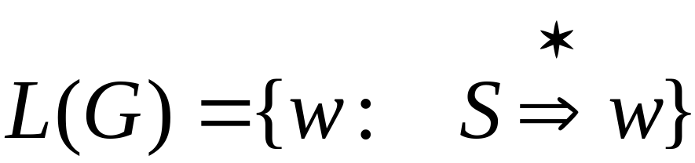
Biçimsel Tanım
Değişkenler kümesi
Uç simgeler (terminal)
Başlangıç değişkeni
Türetim kuralları

Slide 11




Örnek
Gramer :

Slide 12
Tümcesel form:
nonterminal ve termineller içerir
Örnek:
Tümcesel formlar
Tümce

Slide 13


Yerine : yazabiliriz
Genel olarak da
yerine
yazabilriz.

Slide 14
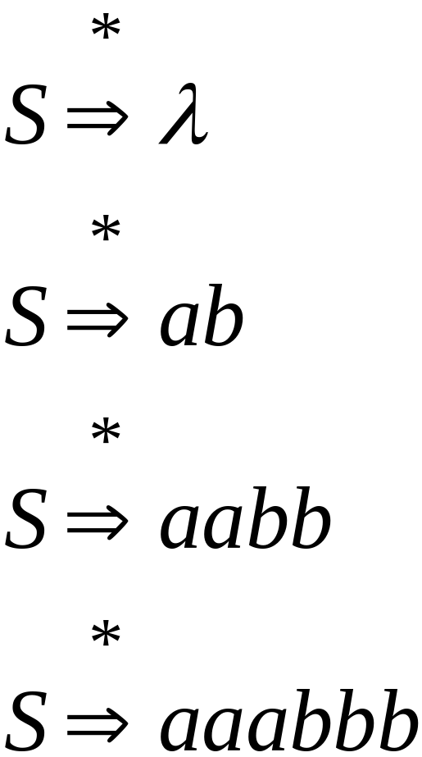
Örnek
Gramer
Türetimler

Slide 15
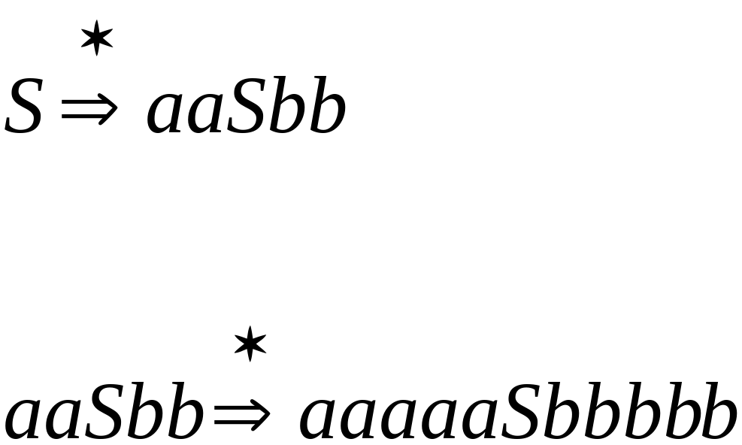
Örnek
Gramer
Türetimler

Slide 16
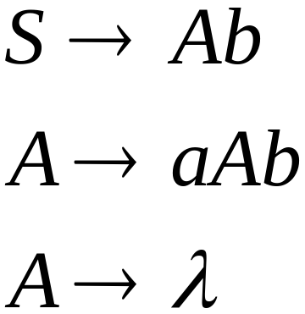
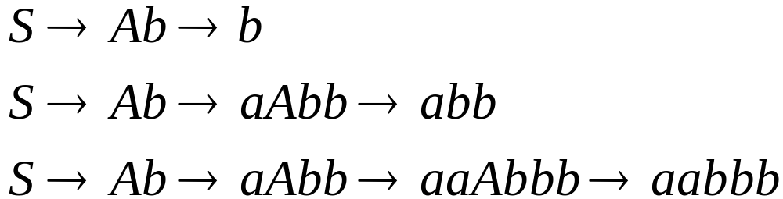
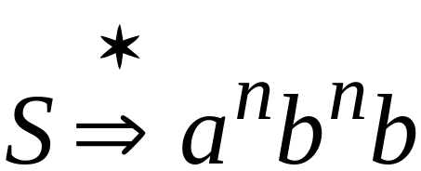
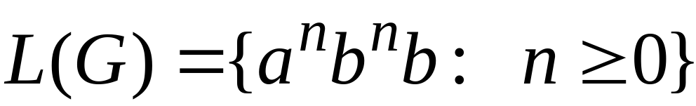
Örnek
Türetimler:

Slide 17


Örnek1
Bir CFG şu kurallarla
verilmiş olsun:
Bir türetim:
Bir başka türetim:
(((( ))))

Slide 18
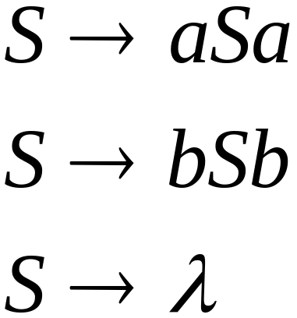
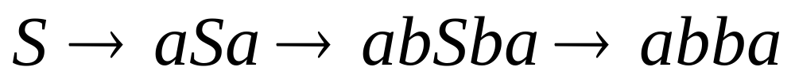

Örnek 2
Bir diğer CFG şu kurallarla
verilmiş olsun. Tanımladığı dili
Yazınız.

Slide 19



Tanım: Context-Free Grammars
Grammar
nonterminal
Terminal
simgeler
BaşlangıçNT
Türetim Kuralları:
Tek NT
Terminal yada NT

Slide 20

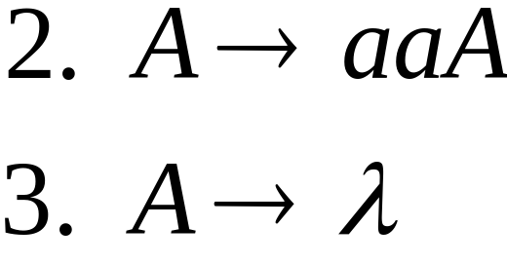
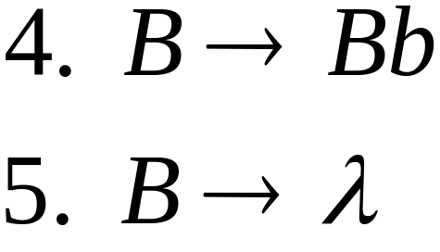


Türetim Sırası
Soldan türetim (Leftmost derivation):
Sağdan türetim (Rightmost derivation):

Slide 21
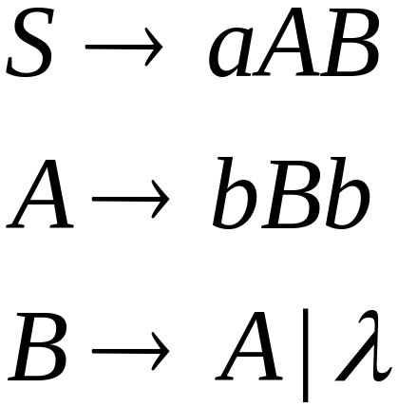
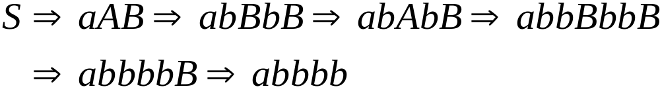
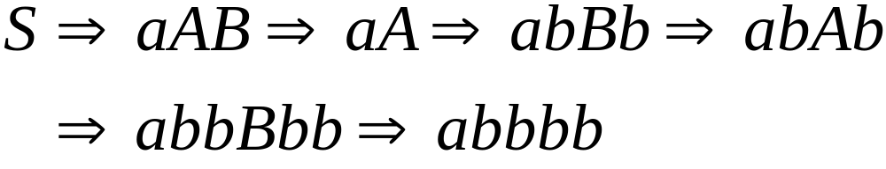
Soldan türetim (Leftmost derivation):
Sağdan türetim (Rightmost derivation):

Slide 22


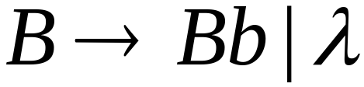




Türetim Ağaçları

Slide 23



Slide 24


Slide 25


Slide 26
Türetim Ağacı

Slide 27
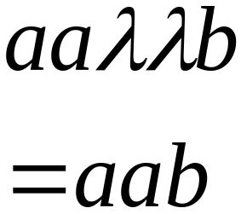
Türetim Ağacı

Slide 28
Sentential forms

Slide 29





BELİRSİZLİK (Ambiguity)
leftmost

Slide 30

Leftmost

Slide 31
Aynı tümceye iki farklı
Türetim ağacı

Slide 32



Belirsizlik neden önemlidir?
olsun

Slide 33
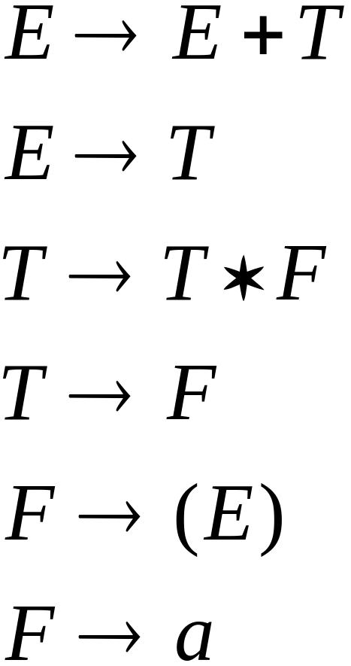
Bir dildeki bu belirsizlikler
kaldırılmalıdır
yerine
yazarız.

Slide 34




Slide 36
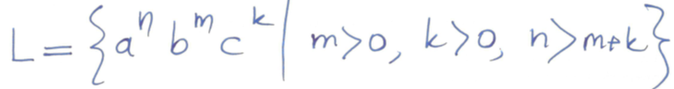
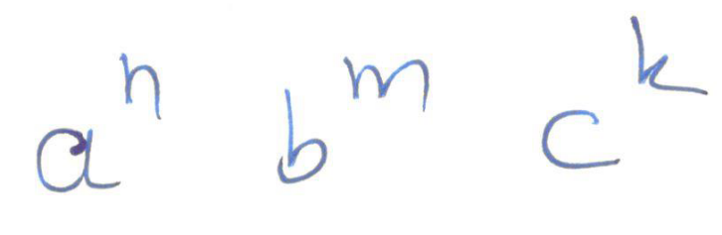
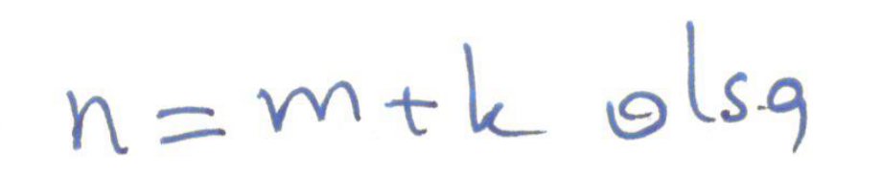

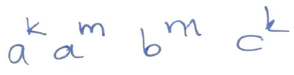
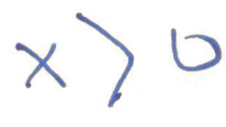
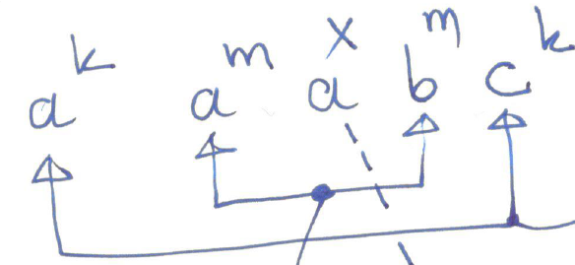
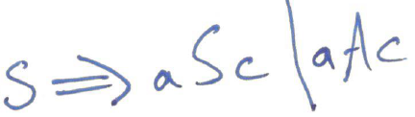
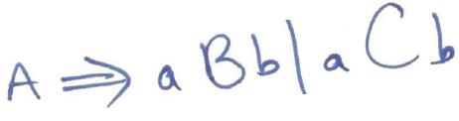


Slide 37
Haftaya Gramerlerin sadeleştirilmesi
TEŞEKKÜRLER

